Slide 1
Nummerbyggnation
&
Nummerbyggnationshjälp
Harriet Aagaard hösten 2020

Slide 2
Nummerbyggnation – vad & hur?
635.93344 Pioner (trädgårdsskötsel)
635.933-635.938 Taxonomiska grupperingar
Tillfoga till basnummer 635.93 de nummer som följer 58 under 583-588, t. ex rosor 635.933644
583.44 Pioner (botanik)
635.93 + 344
635.93344 Pioner (trädgårdsskötsel)
Bas
Schema
Notes:
Vid
635.933-635.938 Taxonomiska grupperingar hittar man anvisning om hur man ska bygga

Slide 3
Nummerbyggnad
Välj ett basnummer
Tillfoga notation från tabeller eller andra delar av schemat
Nummer byggs bara om ämnet ungefärligen motsvarar hela numret

Slide 4
Val av nummer - tillvägagångssätt
Bestäm ämnet
Översätt ämnet till Deweyschemat
Bestäm disciplin
Använd indexet som en ingång till systemet, men läs alltid i systemet också
Läs anvisningarna – även uppåt i hierarkin
Följ de grundläggande reglerna
Ta hänsyn till författarens intention

Slide 5
Ämnen som motsvarar ungefär hela numret
Ämnen som anges i anmärkning om att standardindelning kan tillfogas
Ämnen i ”Klassificera här”- anmärkningar
Ämnen som motsvarar mer än hälften av numrets innehåll
Ämnen som täcker åtminstone tre av numrets underordnade indelningar (eller två om numret endast har tre underordnade indelningar)
Ämnen som är ekvivalenta till ämnen som ungefärligen motsvarar det hela

Slide 6
Byggda nummer i Svenska WebDewey
gör det lättare att hitta rätt nummer
Alla kan bygga och dela nummer!

Slide 7
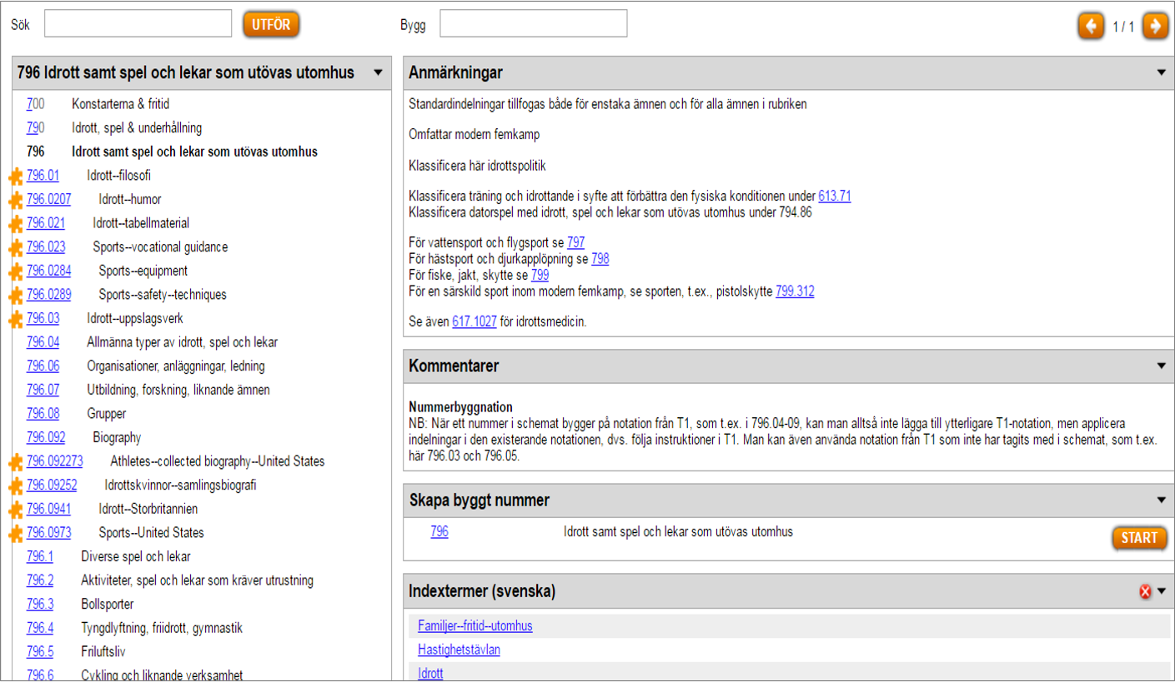
Starta – Skapa byggt nummer

Slide 8
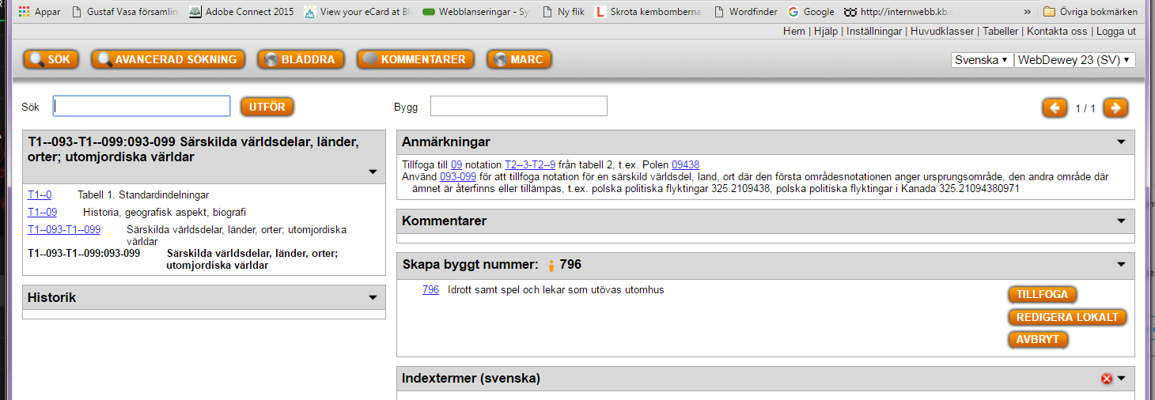
Tillfoga – anvisning under anmärkningar

Slide 9
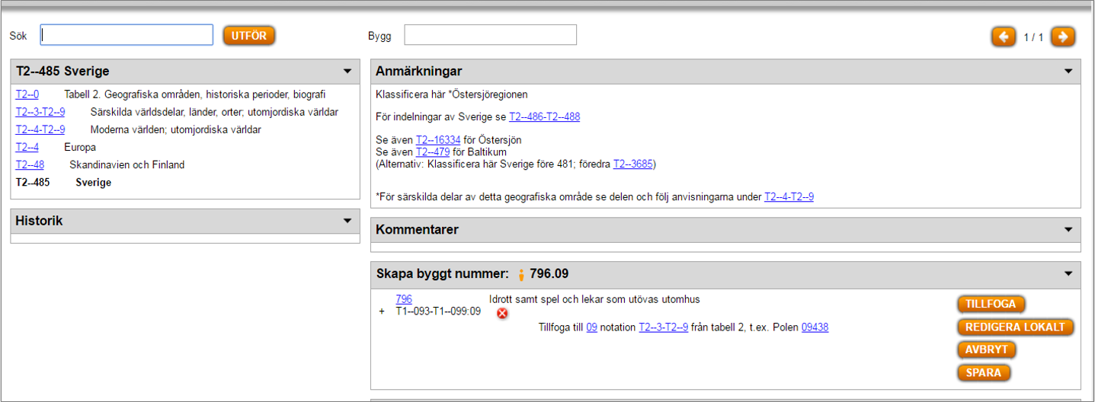
Lägg till land

Slide 10
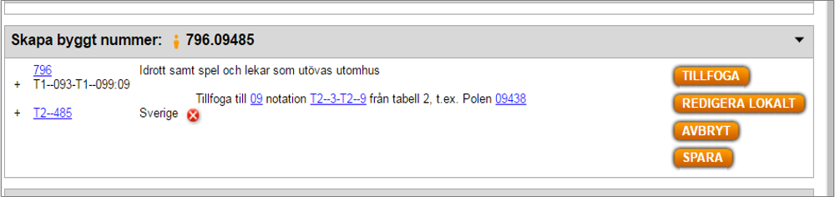
Spara byggt nummer

Slide 11
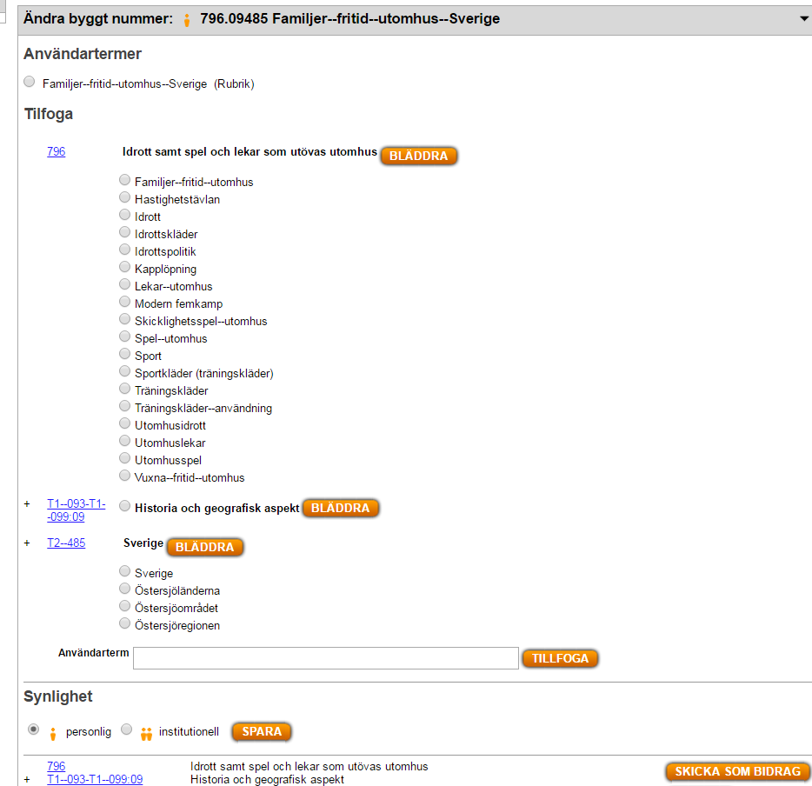
Lägg till
Användartermer
Klicka i termer
Skriv egna
Ändra

Slide 12
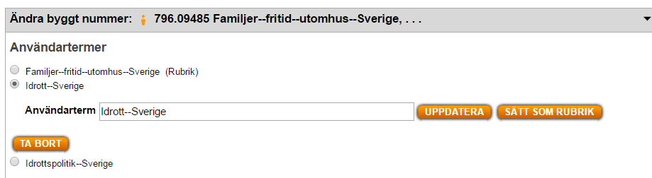
Ändra

Slide 13
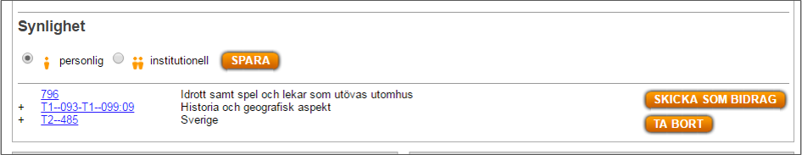
Spara igen - Synlighet: personlig

Slide 14
Sparad som personlig

Slide 15
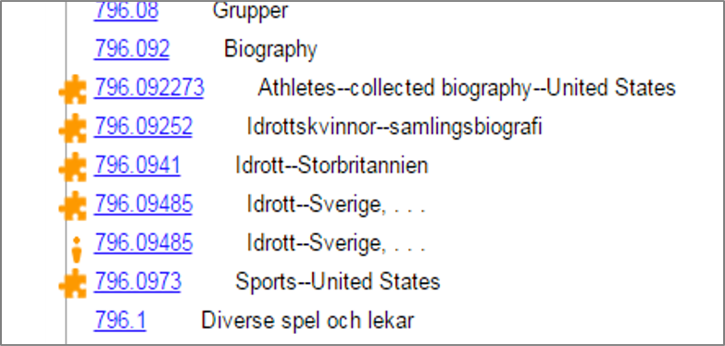
Svenska Deweyredaktionen
Tidigast nästa arbetsdag
Numret kontrolleras
Termerna kontrolleras
Numret publiceras – ett nytt nummer med en pusselbit
Lokalt nummer tas bort

Slide 16

Vill du veta mer?
Metadatabyrån
harriet.aagaard @ kb.se
dewey @ kb.se

